Slide 1
Web 系统测试
4.4 Web安全测试—漏洞扫描

Slide 2
内容回顾
安全测试基础知识
什么是安全测试
什么是Web安全测试
什么是渗透测试
Web安全可能存在的漏洞
HTTP协议
协议内容

Slide 3
内容回顾
HTTP请求流程
请求头、响应头
Cookie 和Session
信息收集
搜集子域名（搜索语法）
收集服务器操作系统信息
收集服务器开放端口信息

Slide 4
目 录
什么是漏洞扫描
为什么进行漏洞扫描
怎样进行漏洞扫描

Slide 5
什么是漏洞扫描
通过扫描等手段对指定的远程或者本地计算机系统的安全性进行检测，发现可利用漏洞的一种安全检测（渗透攻击）行为

Slide 6
为什么进行漏洞扫描
了解网络的安全设置和运行的应用服务，及时发现安全漏洞，客观评估网络风险等级
网络管理员能根据扫描的结果更正网络安全漏洞和系统中的错误设置，在黑客攻击前进行防范

Slide 7
怎样进行漏洞扫描
漏洞扫描可以使用的工具
Burp Suit WVS AppScan
漏洞扫描步骤
抓包功能开启
单击数据包区域，右键，选择“Do an active scan（激活主动扫描）”
点击按钮之后，burp Suite会提示是否激活扫描，选择“是”
这时“Scanner（扫描）”按钮会亮起，开始进行扫描

Slide 8
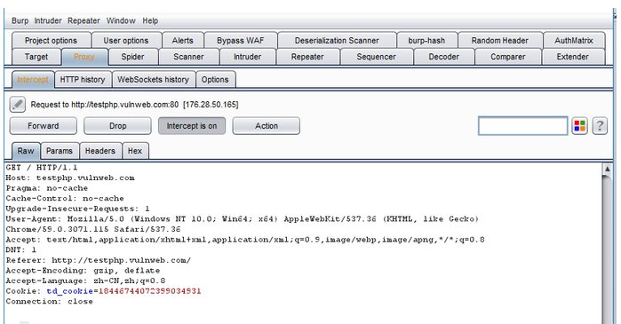
抓包功能

Slide 9
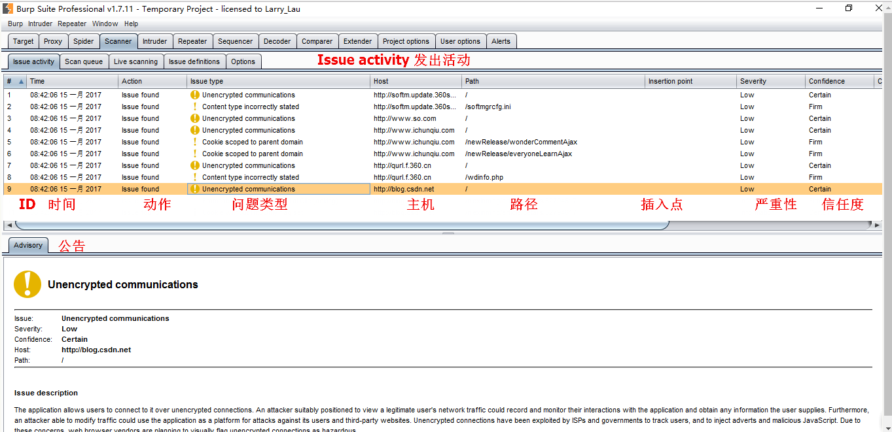
扫描

Slide 10
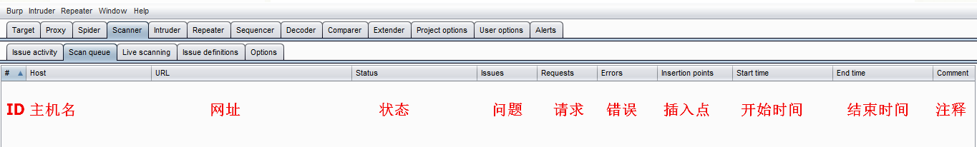
扫描队列
Scan queue 扫描队列，这里将显示扫描队列的状态 进度 结果等
Notes:
1. 索引号的项目，反映该项目的添加顺序。 2. 目的地协议，主机和URL 。 3. 该项目的当前状态，包括完成百分比。 4. 项目扫描问题的数量（这是根据所附的最严重问题的重要性和彩色化） 。 5. 在扫描项目的请求数量进行。 6. 网络错误的数目遇到的问题。 7. 为项目创建的插入点的数量

Slide 11
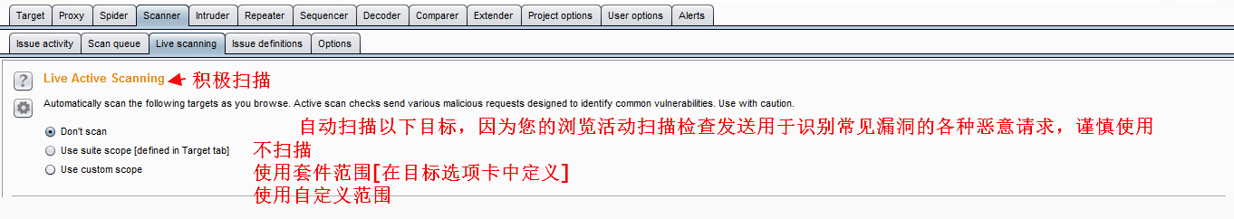
Live Active Scanning
Live Active Scanning：积极扫描

Slide 12
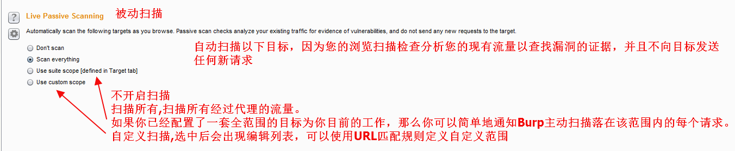
Live Passive Scanning
Live Passive Scanning：被动扫描。只分析流量不发送任何请求

Slide 13
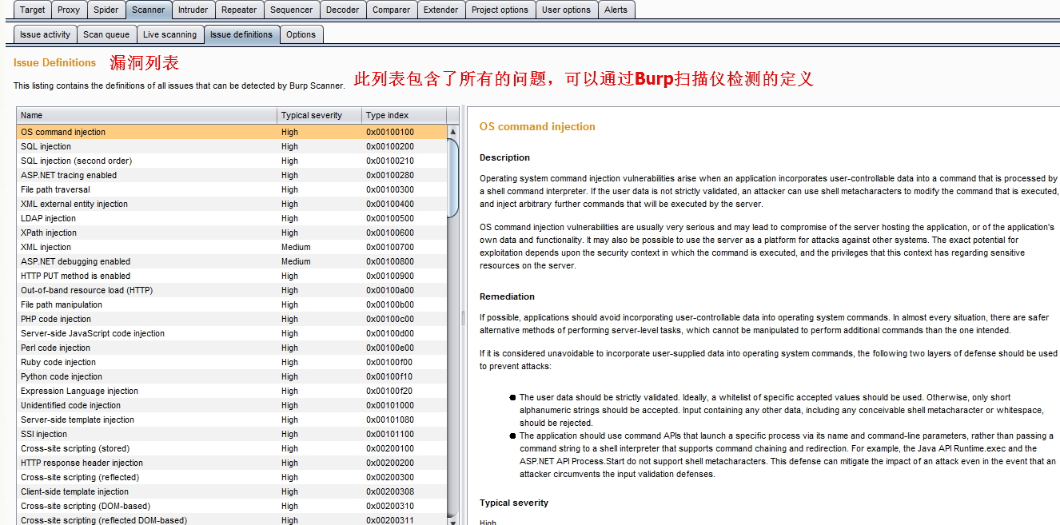
Issue Definitions
漏洞列表，列出了burp可以扫描到的漏洞详情

Slide 14
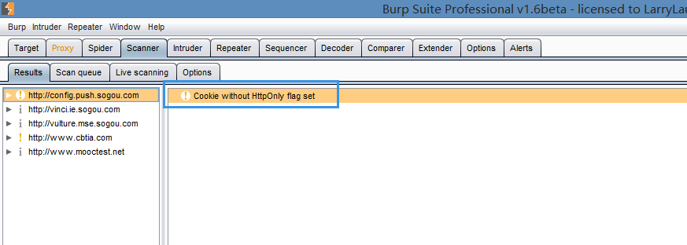
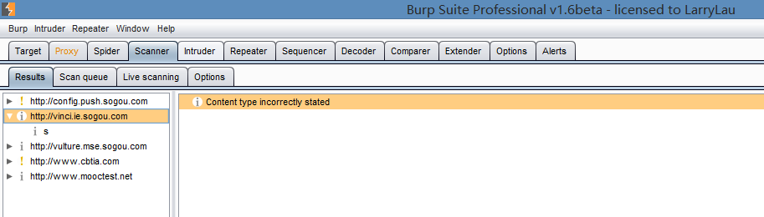
扫描后结果
www.cbtia.com
Notes:
cookie without HttpOnly flag set 敏感cookie
content type incorrect stated 所述类型不正确

Slide 15
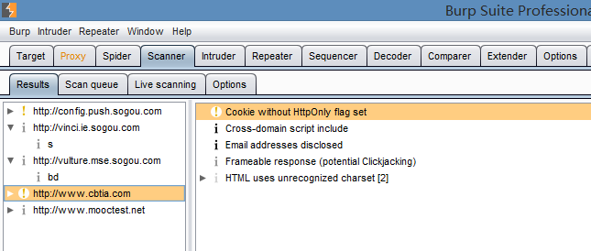
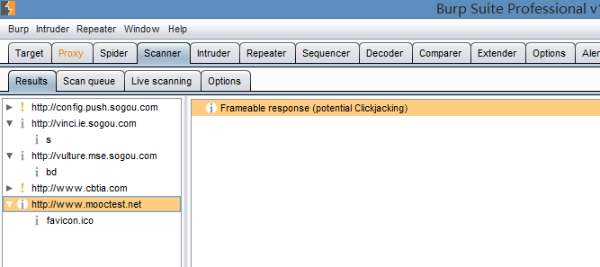
扫描后结果

Slide 16
Options
包含Burp扫描选项进行攻击的插入点，主动扫描引擎，主动扫描优化，主动扫描区和被动扫描区域

Slide 17
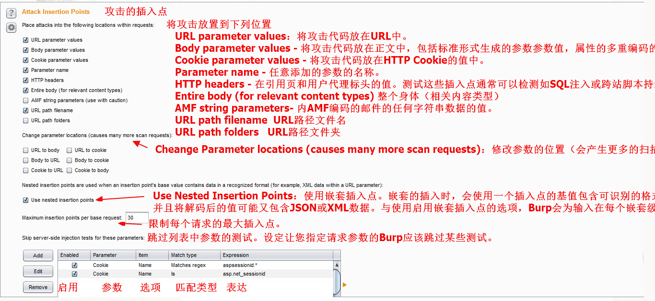
Option---Attack Insertion Points
Notes:
这些设置控制扫描程序如何在发送给主动扫描的每个基本请求中放置“插入点”。插入点是请求中将放置攻击的位置。检测漏洞每个定义的插入点都会被单独扫描

Slide 18
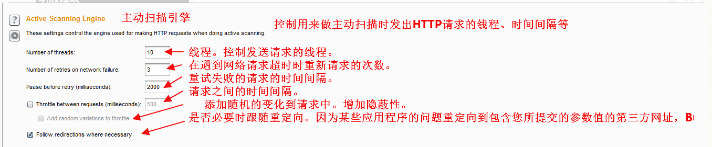
Option--- Active Scanning Engine

Slide 19
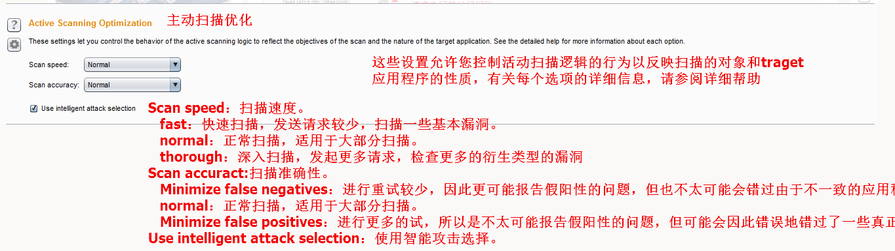
Option--Active Scanning Optimization

Slide 20
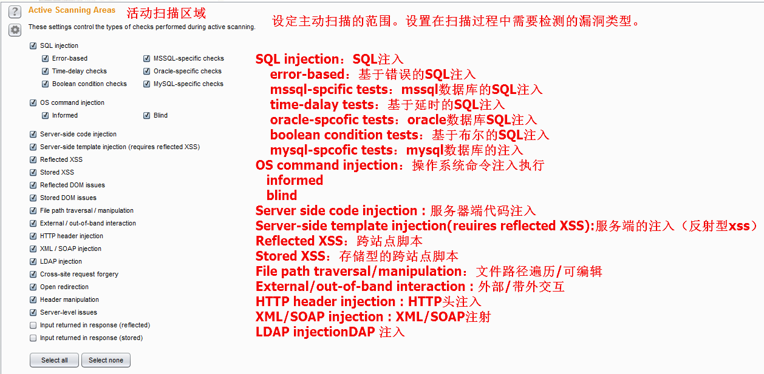
Option---Active Scanning Areas

Slide 21
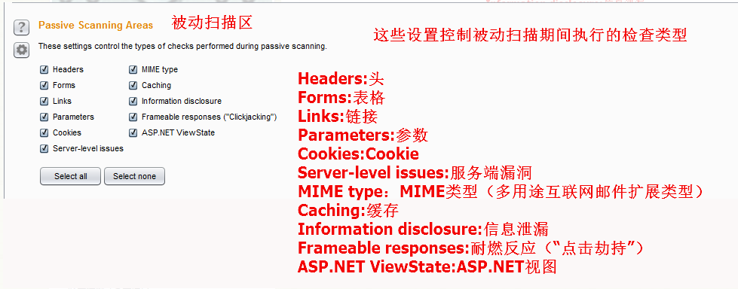
Option--Passive Scanning Areas

Slide 22
总结
什么是漏洞扫描
为什么进行漏洞扫描
怎样进行漏洞扫描

Slide 23
Question

